Slide 1




CAMPANIA
Promovarea sănătății mintale
Bunăstarea emoțională vs. dependența digitală
Ianuarie – Februarie 2026
insp.gov.ro

Slide 2

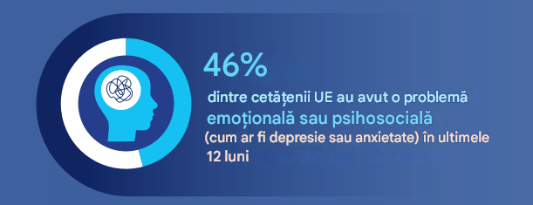
Introducere
„Sănătatea mintală a tinerilor este modelată de spațiile digitale la fel de mult ca și de școli sau familii – dar fără aceleași protecții”, a declarat Dr. Hans H., director regional al OMS pentru Europa.
Astazi, mediul digital, de la rețelele sociale la platformele bazate pe inteligență artificială, reprezintă un risc documentat pentru sănătatea mintală a copiilor și adolescenților din Regiunea Europeană a OMS.
Există semne de avertizare în aspectele non-economice critice ale bunăstării, cele mai notabile în sănătate, bunăstarea subiectivă și conexiunile sociale.
Calitatea vieții oamenilor, în special sănătatea lor, a fost afectată negativ de crizele din ultimii patru ani, sentimentele de îngrijorare și tristețe s-au înrăutățit.
Pe măsură ce tehnologiile digitale continuă să ne transforme viețile, este important să înțelegem cum beneficiile și riscurile acestei tranziții afectează bunăstarea oamenilor.
În sondajul Eurobarometru din octombrie 2023 privind sănătatea mintală, aproape jumătate dintre respondenți (46 %) s-au confruntat în ultimele douăsprezece luni cu o problemă emoțională sau psihosocială, cum ar fi depresia sau anxietatea.
Campania Promovarea sănătății mintale
insp.gov.ro
3
https://www.who.int/europe/news/item/23-05-2025-online-lives--offline-consequences

Slide 3

Tehnologiile digitale, și în special internetul, au schimbat modul în care copiii și tinerii trăiesc, învață, socializează, comunică și participă la viața societății. Internetul și mijloacele de accesare a acestuia, cum ar fi tabletele și smartphone-urile, împreună cu platformele de socializare și aplicațiile de mesagerie, au devenit parte integrantă a vieții tinerilor din întreaga lume. Acestea le-au transformat educația și învățarea, modul în care își leagă și își mențin prietenii, modul în care își petrec timpul liber și implicarea lor în societate.
Campania Promovarea sănătății mintale
Problemele de sănătate mintală sunt mai frecvente în rândul tinerilor cu vârste cuprinse între 16-24 ani, respectiv 59% dintre aceste probleme se înregistrează la această grupă de vârstă.
Dependența de tehnologiile digitale, sau dependența de internet (utilizare problematică a tehnologiei), generic numită dependență digitală/ de ecrane, se referă la un tipar persistent de utilizare compulsivă a mediilor digitale (rețele sociale, jocuri online, streaming, platforme de inteligență artificială-AI sau platforme de realitate virtuală-VR) care produce pierderea controlului, afectează funcționarea zilnică (școală/serviciu, somn, relații) și generează distres clinic semnificativ.
https://digigen.eu/news/the-impact-of-technological-transformation-on-the-digital-generation-policy-recommendations/
https://europa.eu/eurobarometer/surveys/detail/3032
https://www.sciencedirect.com/science/article/pii/S0149763424000411#bbib72
insp.gov.ro
4

Slide 4

Controlul cognitiv joacă un rol relevant în dezvoltare dependenței digitale. Comportamentele online cuprind o gamă largă de activități, inclusiv căutarea de informații, comunicarea, cumpărăturile, divertismentul, jocurile de noroc și sexul, astfel, telefoanele inteligente perturbă viața de zi cu zi a utilizatorului, cu simptome precum preocuparea pentru dispozitiv, pierderea controlului asupra utilizării, utilizarea periculoasă din punct de vedere social, sentimente de furie sau tensiune atunci când telefonul este inaccesibil, anxietatea soneriei, îngrijorarea constantă cu privire la descărcarea bateriei, nevoia de upgrade-uri constante și performanța slabă școlară/educațională, cu izolare socială. Utilizarea problematică a tehnologiei legate de smartphone-uri și internet a fost asociată în mod constant cu luarea unor decizii deficitare, legate de procesarea perturbată a recompenselor și de o preferință pentru recompense imediate în detrimentul avantajelor pe termen lung.
Campania Promovarea sănătății mintale
În plus, a fost raportat o scădere a volumului de materie cenușie în cortexul orbitofrontal, la persoanele cu acest tip de dependență, care face parte din cortexul prefrontal, implicat în funcția executivă, luarea deciziilor și reglarea impulsivității.
insp.gov.ro
https://clinical-practice-and-epidemiology-in-mental health.com/contents/volumes/V19/e174501792212300/e174501792212300.pdf
5

Slide 5

Campania Promovarea sănătății mintale
Bunăstare emoțională reprezintă capacitatea de a fi rezilient, de a-ți gestiona emoțiile și de a genera emoții care duc la sentimente pozitive.
Este un indicator esențial al stării de sănătate al fiecărui om iar bunăstarea copiilor necesită o atenție deosebită deoarece copilăria și adolescența reprezintă o perioadă critică în dezvoltarea atitudinilor pe termen lung față de bunăstarea personală și alegerile stilului de viață. Abilitățile, cunoștințele și comportamentele sociale și emoționale pe care tinerii le învață în copilărie îi ajută să-și dezvolte reziliența și stabilesc modelul pentru modul în care își vor gestiona sănătatea fizică și mintală de-a lungul vieții. Iar adulții au un rol esențial de jucat în sprijinirea copiilor să facă alegeri pentru un stil de viață sănătos și să înțeleagă efectele alegerilor lor asupra sănătății și bunăstării lor.
insp.gov.ro
https://www.oecd.org/en/publications/how-s-life-for-children-in-the-digital-age_0854b900-en/full-report/a-comprehensive-approach-to-child-digital-well-being_96b332cb.html#chapter-d1e1701-6145cdfd62
7

Slide 6
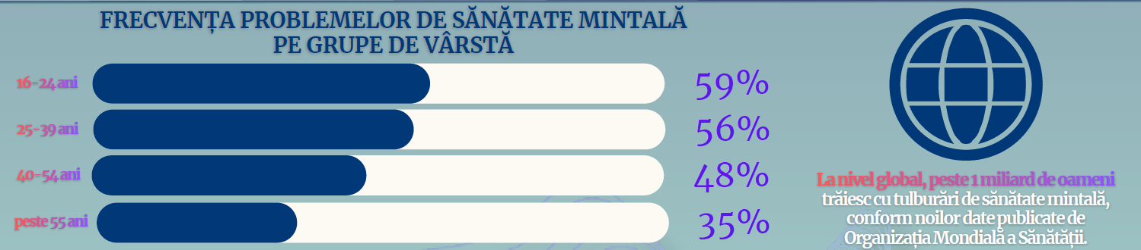
Relația dintre utilizarea tehnologiei și sănătatea mintală este bidirecțională: creșterea timpului petrecut în fața ecranelor poate exacerba problemele de sănătate mintală, ceea ce, la rândul său, poate determina utilizarea suplimentară a tehnologiei. În plus, o varietate de factori individuali și de mediu modelează comportamentele și experiențele digitale, care se schimbă în timp.
Utilizarea tehnologiei afectează sănătatea mintală a tinerilor în moduri complexe și contradictorii – cu rezultate atât pozitive, cât și dăunătoare, avertizează Organizația Mondială a Sănătății.
Campania Promovarea sănătății mintale
Bunăstarea mintală a copiilor și tinerilor din țările UE/SEE este precară și în declin. Între 2018 și 2022, rata afecțiunilor multiple de sănătate la adolescenți a crescut, în special în rândul fetelor, iar prevalența anxietății și depresiei în rândul tinerilor sub 20 de ani a crescut cu aproximativ 20%. În mod alarmant, sinuciderea este a doua cauză de deces în rândul tinerilor cu vârste cuprinse între 15 și 29 de ani din țările UE. Tulburările de sănătate mintală, precum și hărțuirea cibernetică, presiunea academică și anxietatea de performanță, problemele interpersonale și accesul la mijloace letale sunt factori de risc pentru suicid în rândul tinerilor.
insp.gov.ro
8

Slide 7
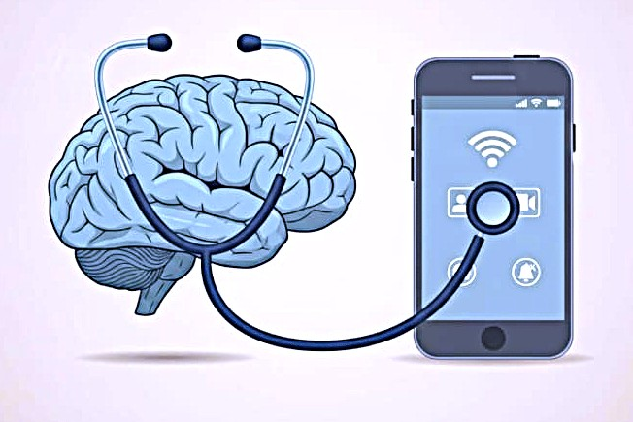
Campania Promovarea sănătății mintale
O analiză UNICEF desfășurată la nivel național privind starea de bine,
echilibrul emoțional și sănătatea mintală a elevilor de gimnaziu din România,
evidențiază un tablou cuprinzator și, pe alocuri, alarmant.
Concluzia acestei analize arată că, elevii de gimnaziu se confruntă frecvent cu stări de disconfort emoțional, precum anxietate, nefericire, singurătate sau timiditate, comportamentele de risc – autovătămarea, consumul de alcool sau substanțe – sunt semnalate într-o proporție îngrijorătoare iar sprijinul acordat elevilor cu dificultăți psiho-emoționale rămâne fragmentar și insuficient în lipsa unor proceduri clare, obligații reciproce și mecanisme de urmărire a intervențiilor. Școala nu este percepută de toți elevii ca un spațiu sigur și incluziv. Sentimentul de nesiguranță este alimentat de relațiile tensionate cu colegii sau profesorii și de experiențele frecvente de bullying, etichetare, excludere sau presiune de grup. Elevii din mediul rural și cei proveniți din medii dezavantajate socio-economic sunt expuși unui risc mai ridicat de bullying și cyberbullying, ceea ce accentuează nevoia unor măsuri diferențiate și adaptate de sprijin și intervenție.
Analiza datelor privind utilizarea tehnologiilor digitale de către elevii de gimnaziu arată o prezență ridicată a tehnologiei în viața cotidiană a copiilor, însă în absența unui cadru coerent de reglementare, ghidare și integrare educațională, aceasta poate deveni un factor de dezechilibru. Utilizarea tehnologiei în scop educațional este mai redusă, în raport cu utilizarea în scop recreativ. Elevii interacționează intens cu mediul digital, în special în afara școlii, iar efectele acestei expuneri sunt multiple, uneori ambivalente, cu influențe directe asupra stării lor de bine și asupra relațiilor sociale și familiale, mai ales în lipsa unor intervenții educaționale și parentale coerente și constante.
https://www.unicef.org/romania/ro/documents/analiza-st%C4%83rii-de-bine-%C8%99i-s%C4%83n%C4%83t%C4%83%C8%9Bii-mintale-%C3%AEn-r%C3%A2ndul-copiilor-din-%C3%AEnv%C4%83%C8%9B%C4%83m%C3%A2ntul-gimnazial
insp.gov.ro
9

Slide 8
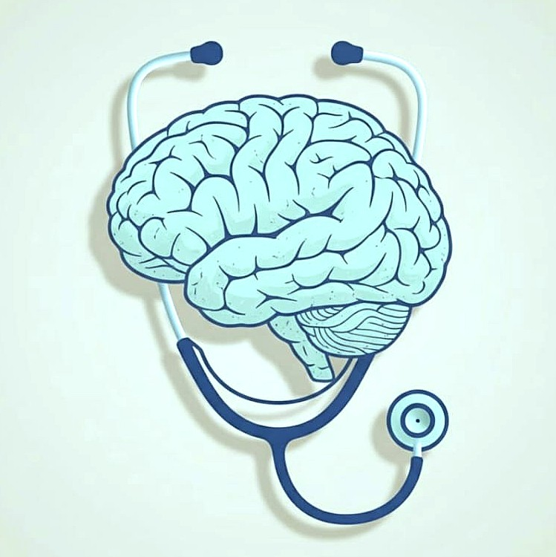
Campania Promovarea sănătății mintale
Rolul adulților- părinți, profesori, educatori
Părinții pot modela bunăstarea emoțională și reziliența prin propriul comportament – modul în care gestionează situațiile dificile/ disconfortul/ stresul/ relațiile tensionate etc., devine un exemplu pentru copii.
Profesorii pot crea un mediu de învățare sigur, incluziv, cu feedback constructiv și susținere constantă.
Comunitatea (școala, serviciile sociale, grupurile de suport) trebuie să ofere oportunități pentru implicare și conectare.
Adulții trebuie să încurajeze autonomia și să ofere sprijin atunci când tinerii se confruntă cu dificultăți.
https://www.unicef.org/adolescentmentalhealthhub/media/2021/file/Training%20Toolkit_FINAL.pdf
Intervențiile de promovare și prevenire a sănătății mintale, conform OMS, vizează:
consolidarea capacității unui individ de a-și regla emoțiile
îmbunătățirea alternativelor la comportamentele care implică asumarea de riscuri
dezvoltarea rezilienței pentru gestionarea situațiilor dificile și a adversității
promovarea unor medii sociale și a rețelelor sociale de susținere
https://www.who.int/news-room/fact-sheets/detail/adolescent-mental-health

Slide 9
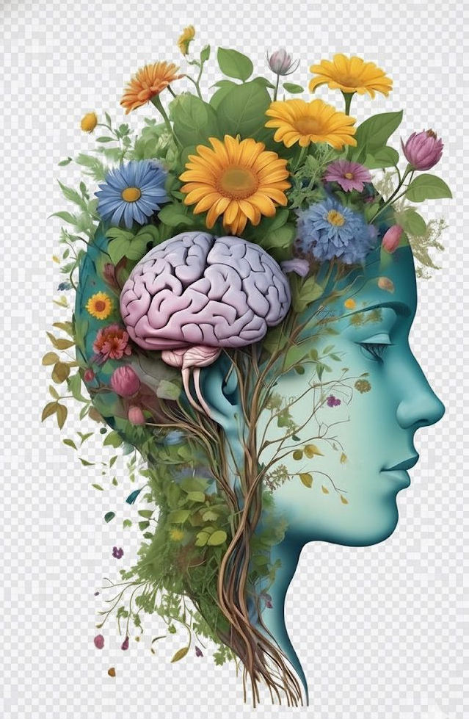
Tema campaniei
”Bunăstarea emoțională vs. dependența digitală”
Grupul/grupurile țintă
            Copii, adolescenți, tineri: 7-14 ani; 15-19 ani
            Grupuri țintă secundare:
            - familiile copiilor și adolescenților de 7-19 ani
            populația generală
            profesioniștii din domeniul sănătății
Scopul campaniei
Informarea grupurilor țintă despre îmbunătățirea sănătății mintale a copiilor și viitorilor adulți prin adoptarea unui comportament sănătos de utilizare a mediilor digitale.
Campania Promovarea sănătății mintale
insp.gov.ro
10

Slide 10

Perioada de derulare a campaniei
IANUARIE – FEBRUARIE 2026
Campania Promovarea sănătății mintale
Sloganul campaniei
”FII CONȘTIENT! VIAȚA TRĂITĂ ONLINE ARE CONSECINȚE OFFLINE!”
insp.gov.ro
13

Slide 11

Campania Promovarea sănătății mintale
Obiectivele campaniei
  Creșterea gradului de conștientizare în rândul copiilor, tinerilor și familiilor acestora cu privire la efectele dăunătoare ale utilizării problematice a tehnologiei digitale asupra sănătății mintale dar și a bunăstării.
  Promovarea alternativelor sănătoase cu privire la comportamentele care implică asumarea unor riscuri.
  Încurajarea populației și decidenților să investească în alternative offline la divertismentul bazat pe ecran.
insp.gov.ro
11

Slide 12
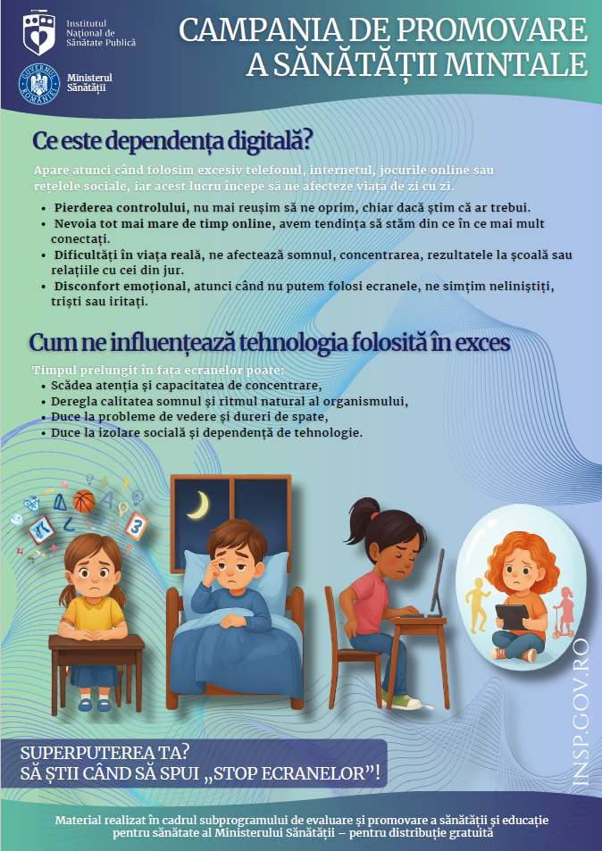
Ce este dependența de ecrane?
Campania Promovarea sănătății mintale
Dependența de ecrane, cunoscută și sub numele de “dependență de tehnologie” sau “dependență de dispozitive”, se referă la comportamentul excesiv și nesănătos de a utiliza diferite dispozitive electronice:
Smartphone-uri
Tablete
Computere / Laptopuri
Televizoare
Jocuri video
Simptomele dependenței de ecran pot include:
O preocupare constantă și intensă față de ecrane.
Utilizarea compulsivă a dispozitivelor digitale, chiar și atunci când nu este necesar.
Dificultatea de a gestiona timpul petrecut în fața acestora.
Nevoia de a renunța la activitățile fizice și recreative.
Izolare socială
Scăderea performanței școlare.
insp.gov.ro
12

Slide 13
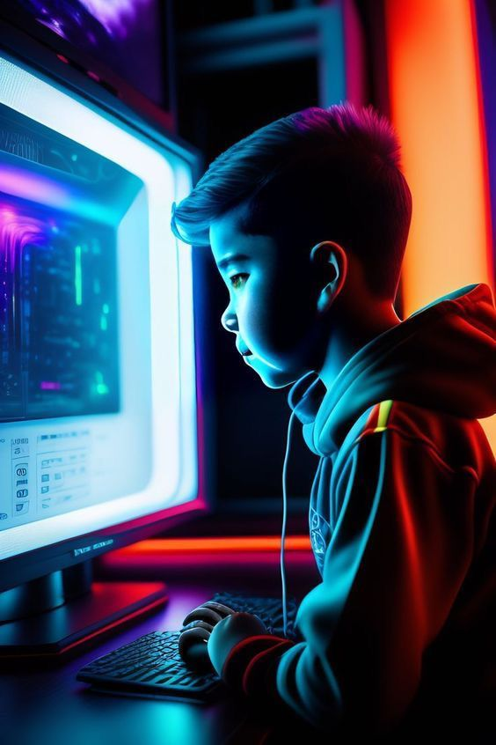
Cum recunoști dependența de internet ?
Campania Promovarea sănătății mintale
Nevoia de a petrece din ce în ce mai mult timp pe internet.
O lipsă pronunțată de interes pentru toate activitățile, cu excepția celor legate de internet;
Întreruperea utilizarii poate sa duca la anxietate, depresie, gânduri obsesive despre ceea ce se întâmplă pe internet.
Nevoia de a te conecta la internet din ce în ce mai des și pentru o perioadă de timp extinsă, în comparație cu ceea ce ai planificat;
Incapacitatea de a întrerupe sau a ține sub control utilizarea internetului;
Irosirea timpului în activități legate de internet.
Cea mai gravă formă de dependență de ecrane este cunoscută sub numele de “Tulburare de jocuri video” sau “Tulburare de utilizare a internetului”. Aceasta poate duce la izolare socială severă, probleme de sănătate mintală și, în cazuri extreme, la neglijarea nevoilor de bază, cum ar fi mâncarea și igiena personală.
insp.gov.ro
12

Slide 14
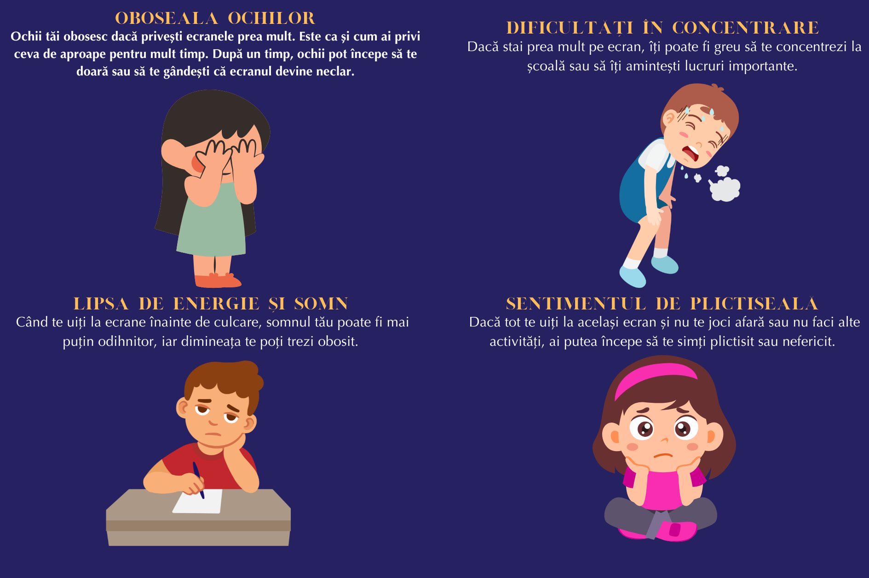
Consecințele dependenței de ecrane
Campania Promovarea sănătății mintale
Probleme de sănătate:
  Durere în zona gâtului și a spatelui
  Obezitate
  Tulburări de somn
  Oboseala oculară
Probleme de sănătate mentală:
  Anxietate
  Depresie
Probleme în relații:
  Izolare socială
  Conflicte
Scăderea performanței școlare sau profesionale
Risc pentru siguranța online:
  Conținut inadecvat
  Contactul cu persoane periculoase
insp.gov.ro
12

Slide 15
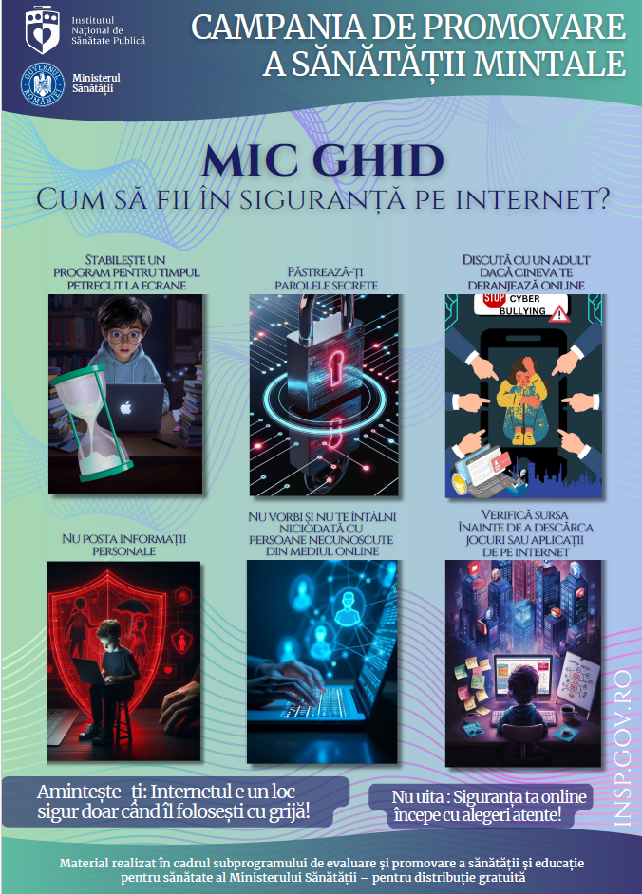
Hărțuirea cibernetică (Cyberbullying)
Campania Promovarea sănătății mintale
Cyberbullyingul înseamnă hărțuirea/agresiunea (bullying) prin folosirea tehnologiilor digitale. Se poate întâmpla pe rețelele de socializare, pe platformele de schimb de mesaje, platformele de jocuri și pe telefoanele mobile. Este vorba despre un comportament repetat cu scopul de a-i speria, înfuria sau umili pe cei vizați. Printre exemple se numără răspândirea minciunilor sau postarea de fotografii jenante ale cuiva pe rețelele de socializare, transmiterea de mesaje supărătoare sau de amenințări prin platformele de schimb de mesaje, copierea identității unei persoane și transmiterea în numele acesteia de mesaje răuvoitoare cuiva.
România se află în primele 4 locuri din cele 43 de țări din care s-au cules date, în ceea ce privește agresiunea cibernetică la toate cele 3 grupe de vârstă, astfel:
la 11 ani înregistrează o frecvență de 15% la fete și 20% la băieți,
la 13 ani înregistrează o frecvență de 24% la fete și 26% la băieți,
la 15 ani - 19% fete și 22% băieți.
insp.gov.ro
12

Slide 16
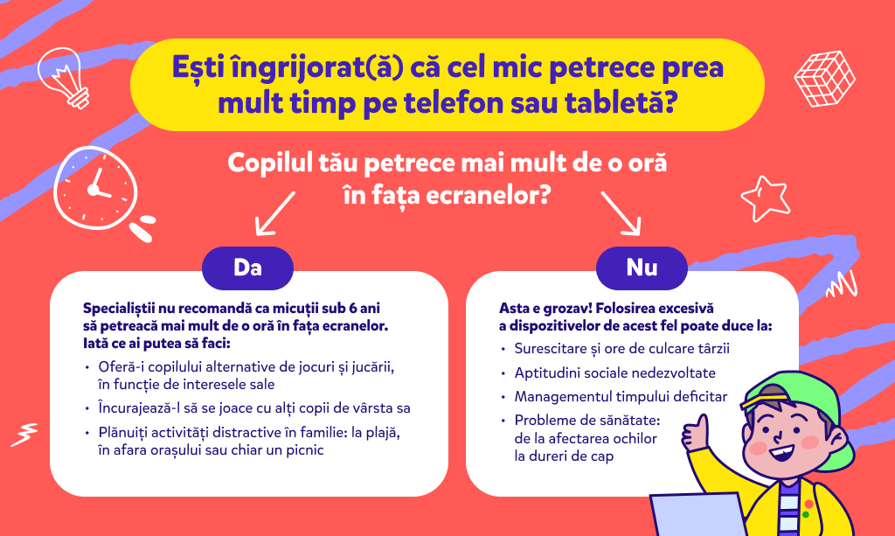
https://aifs.gov.au/resources/short-articles/too-much-time-screens
Campania Promovarea sănătății mintale

Slide 17
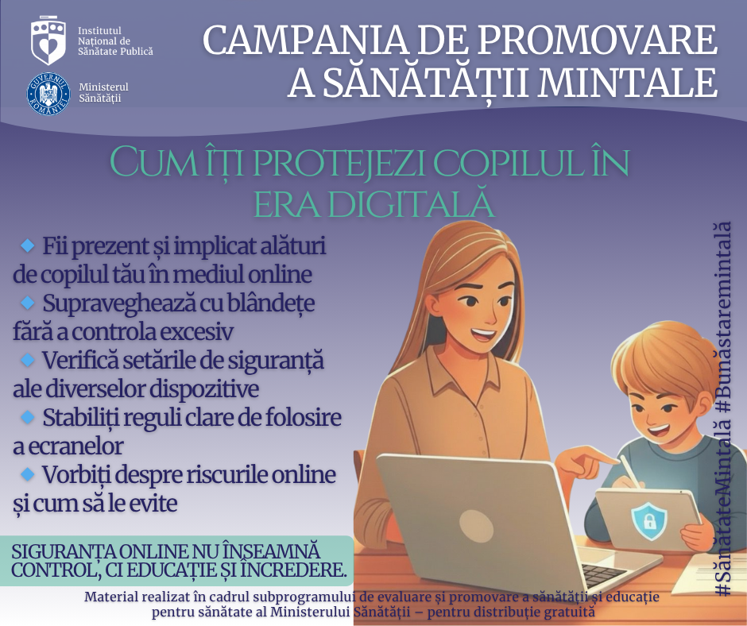
Sfaturi pentru părinți pentru a preveni dependența de ecrane.
Campania Promovarea sănătății mintale
CUM ÎȚI PROTEJEZI COPILUL ÎN ERA DIGITALĂ
💙 Copilul tău învață lumea digitală pas cu pas iar ghidul cel mai important ești chiar tu.
🌐 Fii prezent și implicat alături de copilul tău în mediul online.
Arată-i interes față de ce face pe internet, ce jocuri îi plac sau ce prieteni are online. Comunicarea deschisă îl ajută să vină la tine când apare o problemă.
🤝 Supraveghează cu blândețe, fără a controla excesiv.
Explică-i de ce unele limite sunt necesare, dar lasă-l să înțeleagă că ai încredere în el. Controlul rigid creează distanță, în timp ce dialogul clădește siguranță.
🔒 Verifică setările de siguranță ale dispozitivelor.
Activează filtre de conținut, limite de timp și setări de confidențialitate potrivite vârstei. Multe platforme oferă instrumente speciale pentru protecția copiilor.
⏰ Stabiliți împreună reguli clare de folosire a ecranelor.
Decideți momentele potrivite pentru dispozitive — de exemplu, fără telefon la masă sau înainte de culcare. Când regulile sunt create împreună, copilul le respectă mai ușor.
💬 Vorbiți despre riscurile online și cum să le evite.
Explică-i că nu trebuie să ofere informații personale, să răspundă mesajelor necunoscute sau să accepte întâlniri offline cu persoane cunoscute doar virtual.

Slide 18

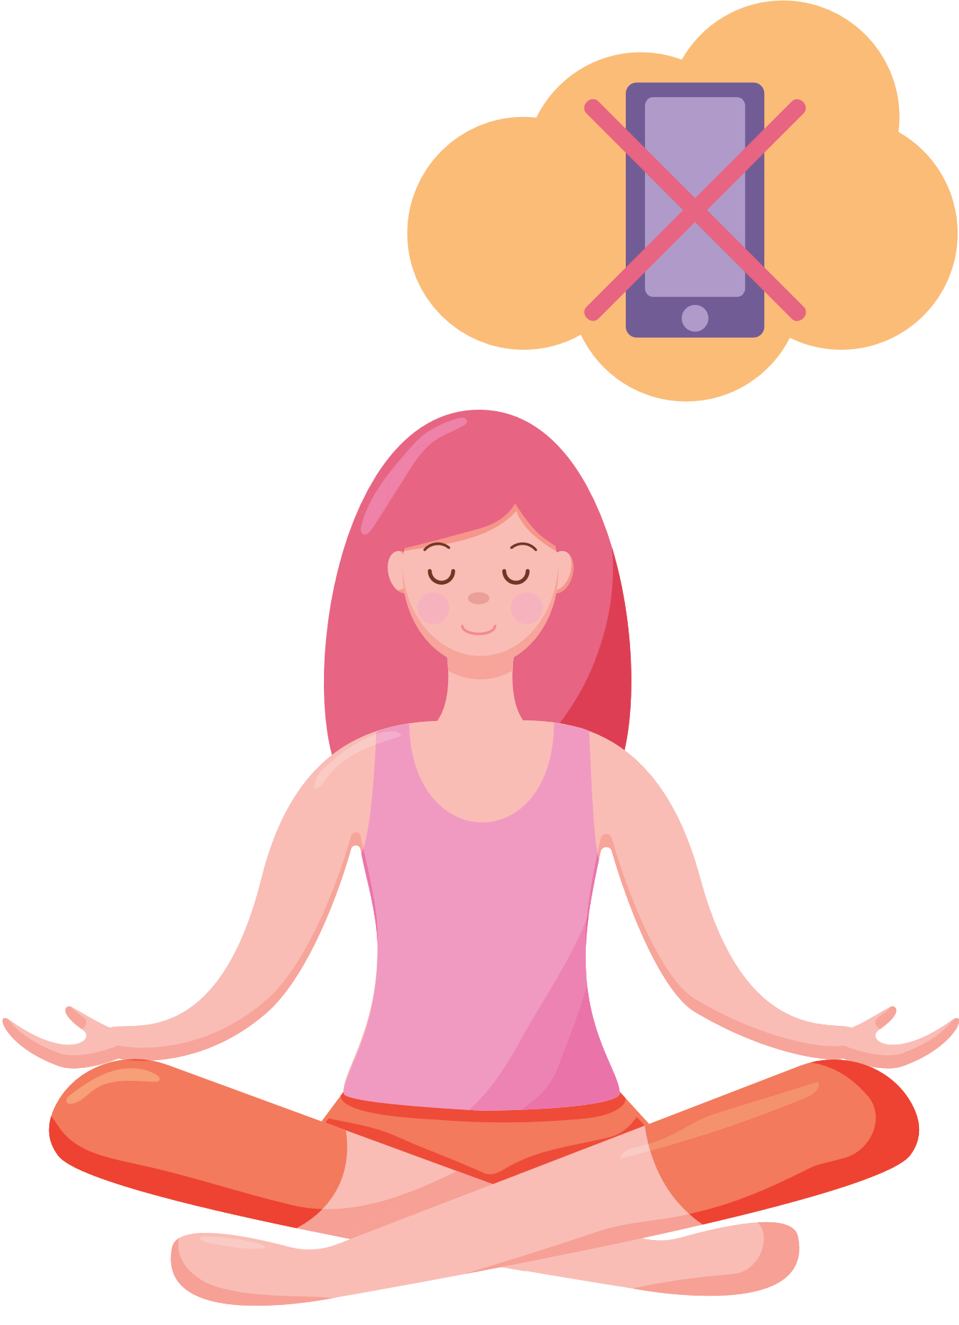
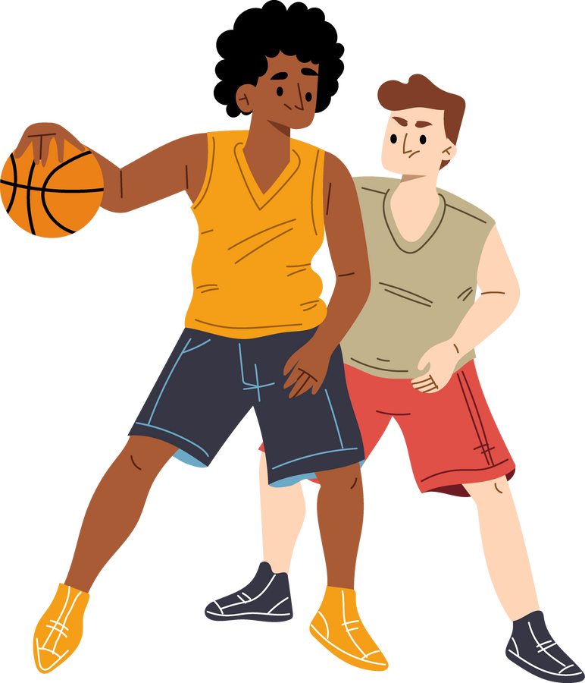
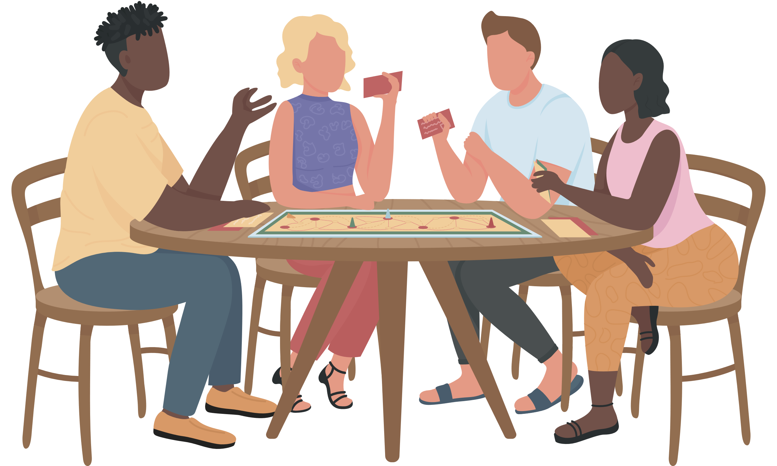
Strategii diferite pentru a preveni dependența de internet:
Campania Promovarea sănătății mintale
Stabilește limite clare privind utilizarea internetului.
Practică activități și hobby-uri în aer liber, fără utilizarea telefonului.
Inițiază cât mai des interacțiuni sociale față în față.
Stabilește zone sau perioade fără tehnologie/ ecrane.
Discută cu adulții de referință din viața ta despre utilizarea responsabilă a internetului și siguranța online.
insp.gov.ro
12

Slide 19
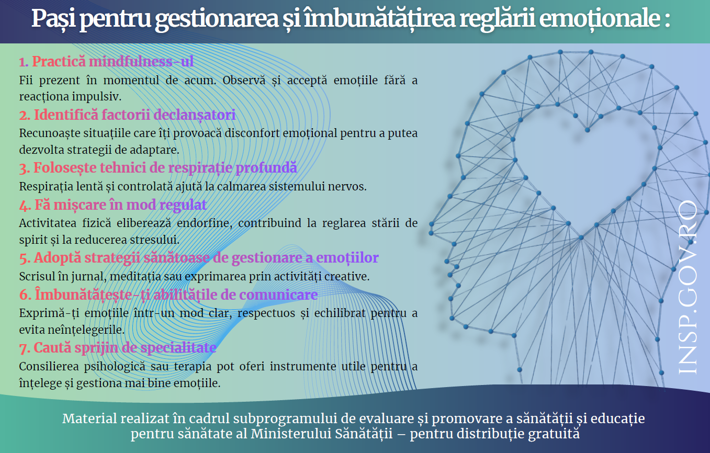
Campania Promovarea sănătății mintale
insp.gov.ro
12

Slide 20
Mesajele campaniei
Mesaje generale de campanie
„Sănătatea nu există fără sănătate mintală – informează-te, alege conștient să ai grijă de tine.”
„Pentru bunăstare mintală și echilibru, fă loc momentelor fără ecrane. Timpul petrecut în mediul digital influențează starea noastră de bine.”
„ Superputerea ta? Să știi când să spui „Stop ecranelor”! ”
Pentru adolescenți și tineri
„Utilizează tehnologia în beneficiul tău, profită de ea în scop educațional și acceseaz-o mai puțin în scop recreativ. Pentru a te relaxa există alternative sănătoase.”
„Tehnologia e un sprijin valoros doar când o folosești conștient!”
„Siguranța online nu înseamnă control, ci educație și încredere.”
“Amintește-ți: Internetul e un loc sigur atunci când îl folosești cu grijă! “
Pentru părinți, educatori, profesori
„Dincolo de ecrane, se construiesc relații reale. Adoptă dialogul, cooperarea și activitățile față în față.”
„Folosește cu echilibru tehnologia. Nu trebuie să renunți la ea!”
„Copiii își formează obiceiurile observând comportamentul adulților. Fii un exemplu, lasă ecranul jos și
petrece timp fizic cu ei.”
Campania Promovarea sănătății mintale

Slide 21
Campania Promovarea sănătății mintale
insp.gov.ro
12

Slide 22
DIRECȚIA DE SĂNĂTATE PUBLICĂ JUDEȚUL HUNEDOARA
DIRECTOR EXECUTIV, MEDIC ȘEF DEPARTAMENT S.S.P, Ec. Fer Ioana Maria Dr. Birău Cecilia
COORDONATOR P.N. XII,
Dr. Roșca Daniela
Mulțumim.
Adresa: str. Dr. Leonte Anastasievici nr. 1-3, sector 5, cod poștal 050463, București, România
Telefon secretariat: +4 0213 183 620, +4 0213 183 619
Fax: +4 0213 123 426
E-mail: directie.generala@insp.gov.ro
insp.gov.ro

